Slide 1
Согласные буквы З,з. Чтение слов и предложение. Закрепление.
Автор : Пудова Ксения Борисовна,
учитель начальных классов
МБОУ СШ № 10

Slide 2
Прозвенел звонок для нас.
Всех детей позвал он в класс,
Чтобы дети не ленились,
С удовольствием учились.
Всем здоровья пожелаем
И урок наш начинаем.

Slide 3
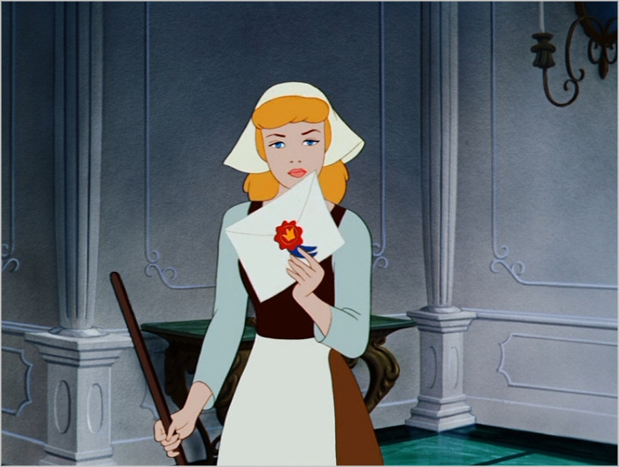

Slide 4
Золушка
На уроке мы будем говорить о звуках…
Будем читать слоги и слова с буквой …

Slide 5
З - С
Ли…а - ли...а
з
с
Ро…а - ро...а
з
с
…оя - ...оя
З
с
у…ор - му...ор
з
с

Slide 6
А роза упала на лапу Азора.

Slide 7
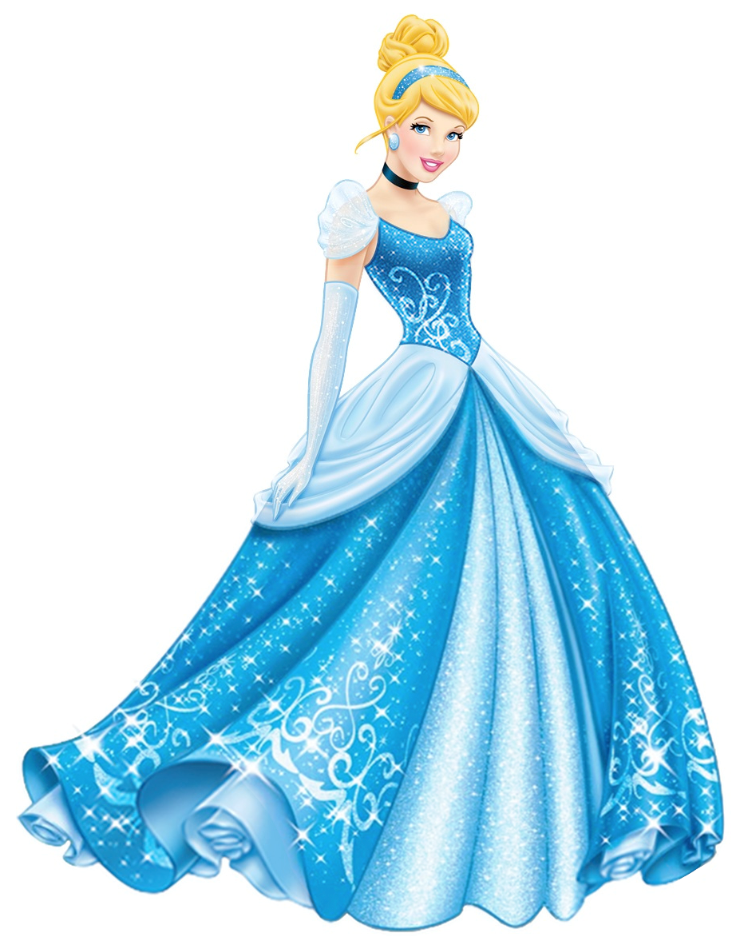
МОЛОДЦЫ!

